Slide 1
Муниципальное казенное дошкольное
образовательное учреждение детский сад комбинированного вида
№10, г.Сим,
Ашинского района, Челябинской области
Проект
«Зимующие птицы»
Автор: Коростелева Т. И.
2014 г.

Slide 2
«Боги дали нам птиц, чтобы мы видели, что такое красота».
Конфуций

Slide 3
О проекте
Тип проекта:
информационно-творческий, практико-ориентированный, с заданным результатом и элементами продуктивной деятельности.
Участники проекта:
дети старшей логопедической группы, воспитатели, родители, логопед, музыкальный работник, физ. работник.
Срок реализации: среднесрочный.
Формы работы:
игровая, подготовительная, продуктивная, работа с родителями.
Проблема:
недостаточное представление детей о жизни птиц в зимний период.

Slide 4
Охватываемые
образовательные области
«Познание»
«Коммуникация»
«Чтение художественной литературы»
«Художественное творчество»
«Социализация»
«Музыка»
«Физическое воспитание»
«Труд»
«Безопасность»
«Здоровье»

Slide 5
Цель: формирование экологических знаний о зимующих птицах и ответственного бережного отношения к ним.
Задачи:
пополнить предметно-развивающую среду по теме проекта;
формировать понятие «зимующие птицы»;
повысить познавательную и творческую активность детей в результате использования продуктивных видов деятельности;
активировать речевую деятельность, мелкую моторику, коммуникативные навыки;
привлечь детей и родителей к помощи птицам в трудных зимних условиях.

Slide 6
Этапы реализации
проекта
I этап – подготовительный
II этап – основной (практический)
III этап - заключительный

Slide 7
I Этап
Определение проблемы, цели, задач проекта
Создание необходимых условий для реализации проекта
Перспективное планирование
Изучение литературы, подбор материала, разработка конспектов, сценариев мероприятий
Анкетирование родителей
Мониторинг

Slide 8
II Этап
Внедрение в воспитательно-образовательный процесс эффективных приемов и методов расширения знаний дошкольников о зимующих птицах.

Slide 9
III Этап
Обработка результатов по реализации проекта (диагностика)
Презентация проекта на педагогическом проекте
Организация выставки «Лучшая кормушка для птиц»
Проведение итогового мероприятия «Праздник птиц»
Организация фото-выставки «Дети и птицы»

Slide 10
Наблюдение
Исследовательская деятельность
Рассматривание иллюстраций
Труд, игра
Беседы
Формы и методы работы с детьми
Прогулки, экскурсии
Чтение художественной литературы
Ведение календаря природы
Театрализованная деятельность
НОД

Slide 11
Познавательная
Деятельность (ФЦКМ)
Тема: «Зимующие птицы»
Цель:
Закрепить и уточнить представление о зимующих птицах
Развивать речь и коммуникативность
Воспитание заботливого отношения к птицам
Расширять словарный запас по теме

Slide 12
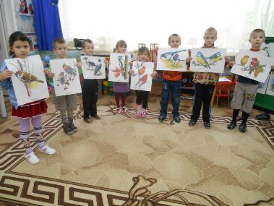
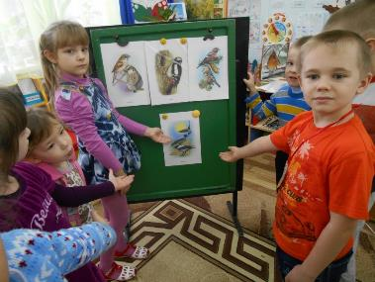
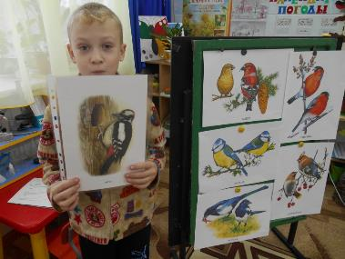
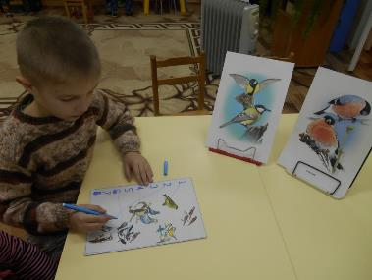

Slide 13
Познавательная
Деятельность (ФЭМП)
Тема:
«Зима и зимующие птицы»

Slide 14
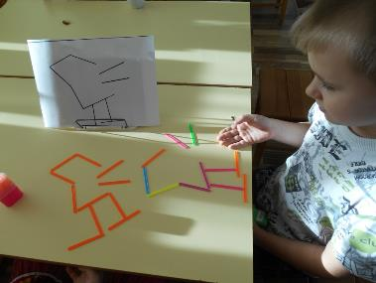
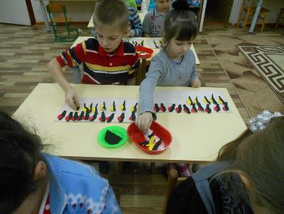
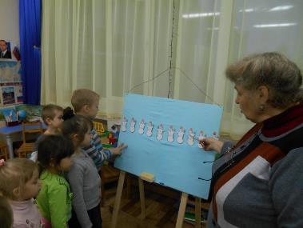
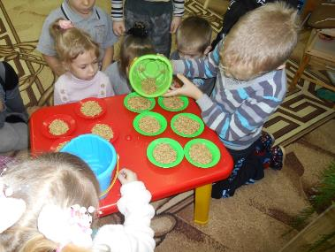

Slide 15
Коммуникация
Чтение рассказов: Н. Сладков «Курорт Сосулька», В. Бианки «Сова», Скребицкий Г. «Берегите птиц», Н. Тургенев «Воробей», М. Пришвин «Птицы зимой», П. Соколов «Снегирь».
Просмотр мультфильма «Таёжная сказка».
Просмотр презентации «Зимующие птицы».
Творческое рассказывание: по серии картинок «Птицы на кормушке», составление описательного рассказа по схеме-модели.

Slide 16
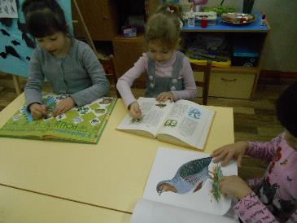
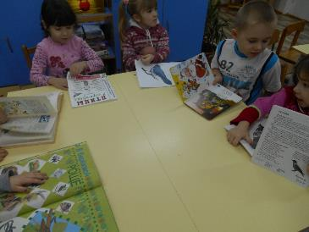
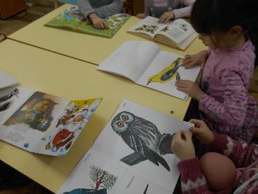
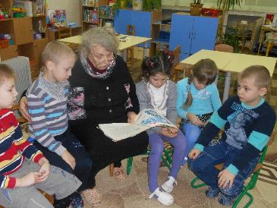

Slide 17
Беседы:
«Народные приметы»
«Почему радуются, грустят растения, бабочка, птицы?»
«Меню птиц»
«Пользу или вред приносит птицы?»
«Как дети с родителями заботятся о птицах зимой?»
Решение проблемных ситуаций
«Можно ли прожить без птиц?»
«Что может произойти, если не подкармливать птиц зимой:»
Что бы вы сделали, если бы увидели выпавшего из гнезда птенца?

Slide 18
Наблюдения за зимующими птицами
Наблюдение за синицей, вороной, голубями, снегирем, свиристелью, воробьями.
Сравнительное наблюдение снегиря и голубя.

Slide 19
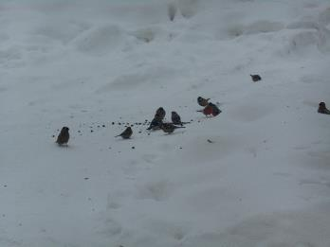
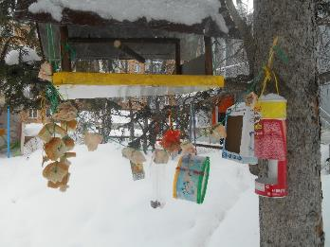
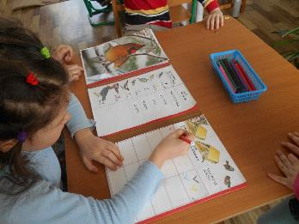

Slide 20
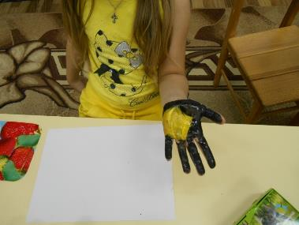
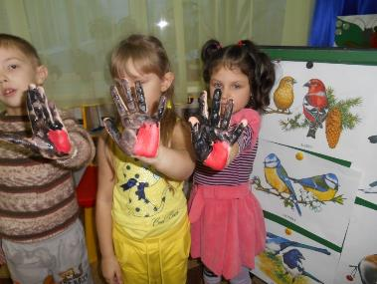
Художественное
творчество
«Мы рисуем»

Slide 21
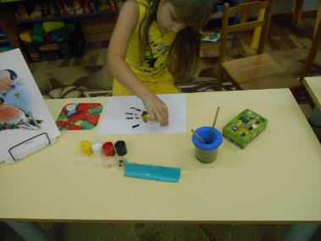
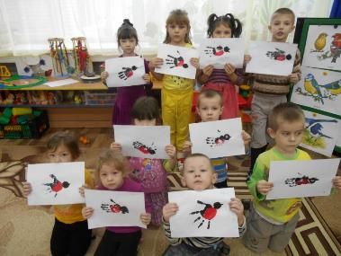
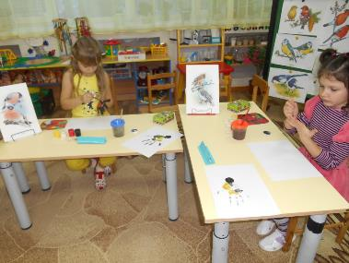
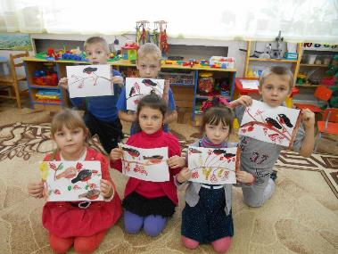

Slide 22
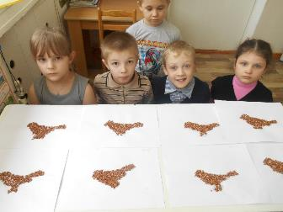
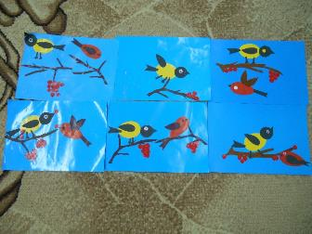
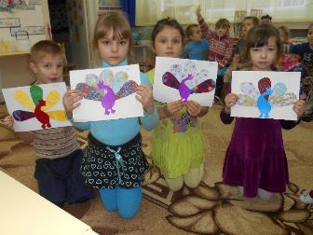
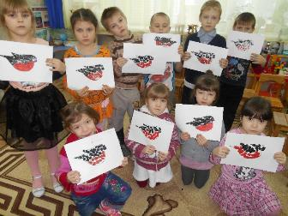
«Мы делаем аппликацию»

Slide 23
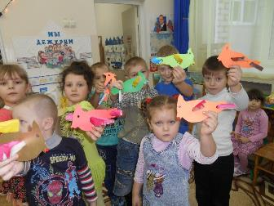
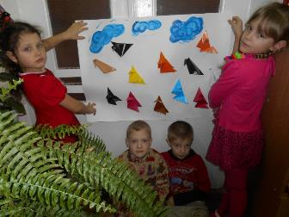
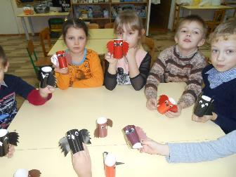
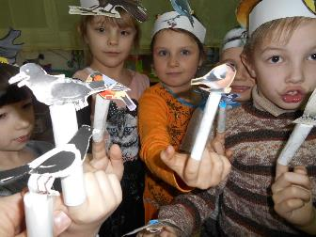
«Мы конструируем»

Slide 24
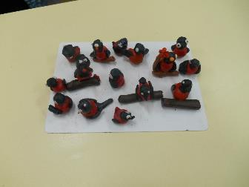
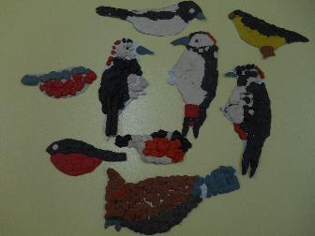
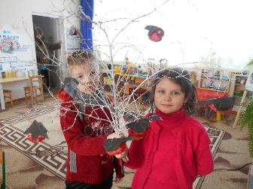
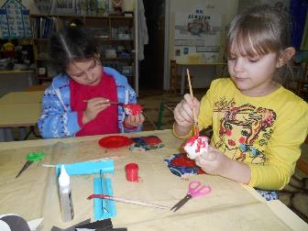
«Мы лепим»

Slide 25
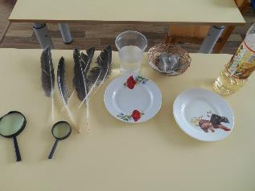
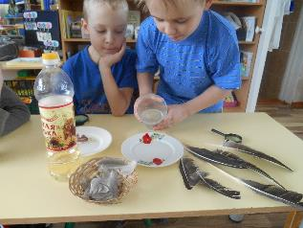
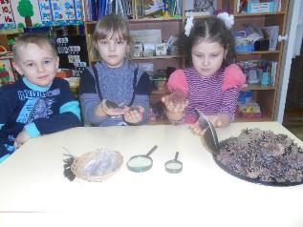
«Мы экспериментируем»

Slide 26
Игровая деятельность
Дидактические игры: «Домино», «Лото», «Лабиринт», «Разрезные картинки», «Один – много», «Четвертый лишний», «Кто как голос подает», «Сосчитай птиц», «Большой – маленький», «Волшебный экран», «Разложи марки», «Кто чем питается».
Сюжетно-ролевые игры: «Парк птиц», «Детский сад».
Театрализованные игры: «Где обедал воробей?», «Вредная ворона», «Разговор с птицами».

Slide 27
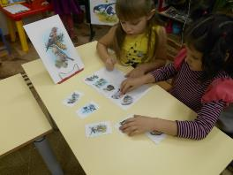
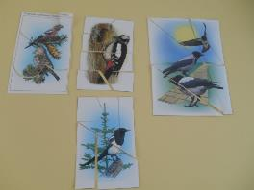
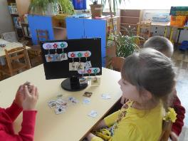
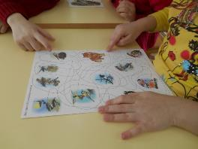
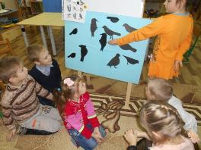
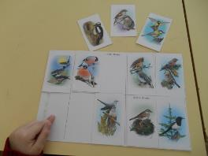
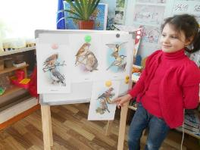
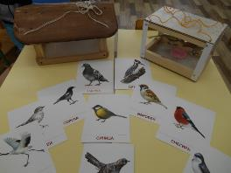
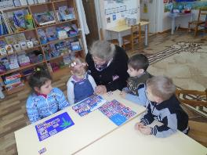

Slide 28
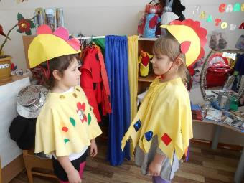
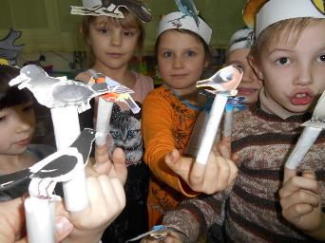
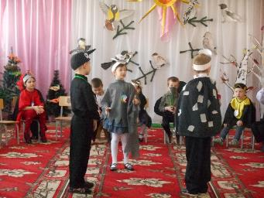
«Театрализованные игры»

Slide 29
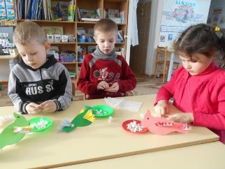
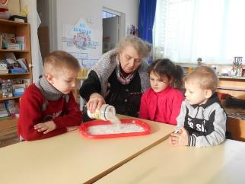
«Развиваем мелкую моторику»

Slide 30
«Развиваем дыхание»

Slide 31
Подвижные игры
«Птицы»
«Воробушки и кот»
«Собака и птицы»
«Птицы и автомобиль»
«Зимующие и перелетные»
«Перелет птиц»

Slide 33
Труд
Сбор корма для птиц
Кормление птиц
Изготовление кормушек

Slide 34
«Мы кормушки смастерили - мы столовую открыли!»

Slide 35
Накормим птиц!

Slide 36
Музыка
Прослушивание аудиозаписи «Голоса птиц»
Игра «Птицы и птенчики»
Этюд «Ау»

Slide 37
Проведение круглого стола «Экология и птицы
Мероприятие «Праздник птиц», «Синичкин день»
Подбор наглядных дидактических пособий
Беседы и консультации «Какие бывают кормушки»
Работа с родителями
Изготовление скворечников, кормушек
Проведение акции «С каждого по зернышку»
Целевые прогулки
Оформление выставок
Кормление птиц и наблюдение за их повадками
Создание детских книг о птицах

Slide 38
Праздник
«Синичкин день»

Slide 39
Мероприятие
«Праздник птиц»

Slide 40
Наши книжки-малышки

Slide 41
Наши
Экологические газеты

Slide 42
Диаграмма «Уровень сформированности
представлений детей о птицах» (На начало проекта)
Диаграмма «Уровень сформированности
представлений детей о птицах» (На конец проекта)

Slide 43
Итоги проекта
Повысился уровень знаний детей и родителей, появилась заинтересованность жизнью зимующих птиц.
Углублены умения различать птиц по внешнему виду.
Выросли коммуникативные навыки, активизировались все компоненты устной речи.
Пополнилась эколого-развивающая среда (макет сезонного дерева, природоохранные знаки, картотека наблюдений за зимующими птицами, картотека дидактических игр «Зимующие птицы», альбомы о птицах, стихи, приметы, загадки).

